Slide 1
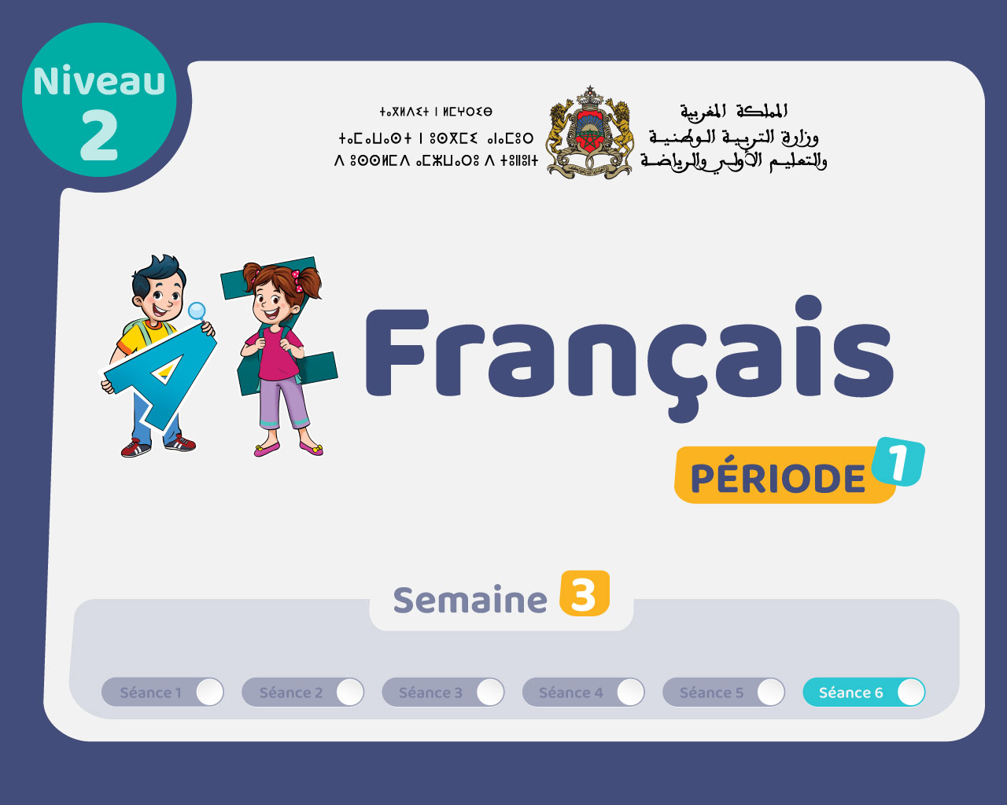

Slide 2

Il convient de lancer le mode diaporama pour la diffusion de la leçon en classe
Réservé à l’enseignant (e)

Slide 3

Pictogrammes
Réservé à l’enseignant (e)

Slide 4
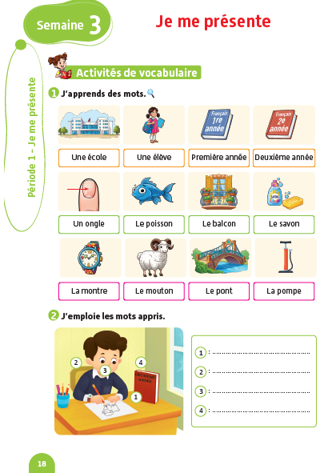
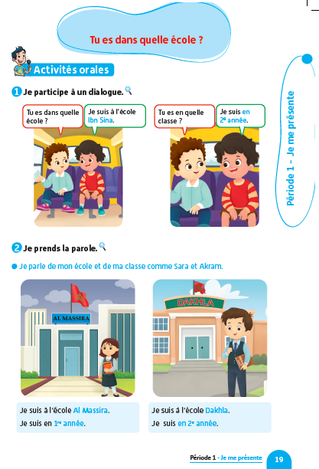
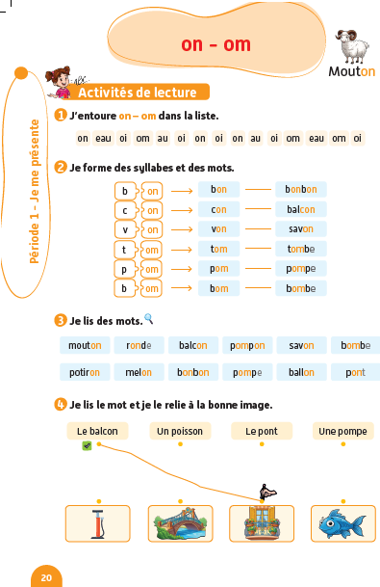
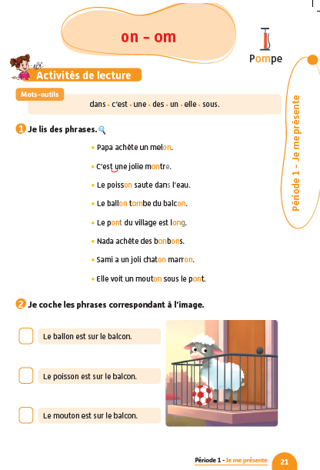
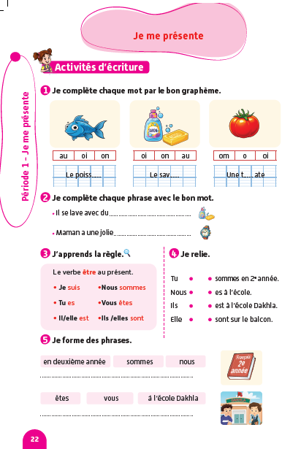
Contenu de la semaine
Réservé à l’enseignant (e)

Slide 5
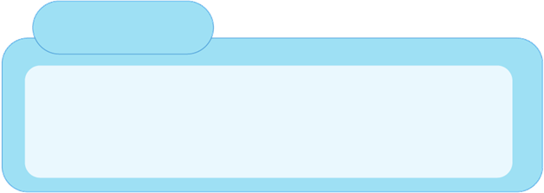
Organisation de la semaine
Réservé à l’enseignant (e)
Séance 1
Séance 4
Présentation du vocabulaire
Exploitation du vocabulaire
Travail sur livret
Oral – Dialogue
Ecriture – Point de langue
Lecture – Lecture et compréhension des mots
Séance 2
Séance 5
Oral - Acte de parole
Lecture – Graphèmes – on - om
Ecriture - Graphèmes – on - om
Oral – Prise de parole
Lecture – Lecture et compréhension des phrases
Ecriture – Phrases
Séance 3
Séance 6
Oral – Dialogue
Lecture - Lettre a - A
Ecriture - Lettre a - A
Révision
Lecture offerte
Oral – Acte de parole
Lecture – Syllabes et mots
Ecriture – Syllabes et mots

Slide 6



Plan de la séance 6
Réservé à l’enseignant (e)
1. Révision
Vocabulaire.
Lire et écrire des mots « on – om ».
Répondre à des questions en rafales.
Histoire de l’arbre magique.

Slide 7
Réservé à l’enseignant (e)
(ة)خاص بالأستاذ
Au terme de cette séance de révision, l’enseignant doit vérifier qu’au moins 80% des élèves sont capables de :
Reconnaitre le vocabulaire étudié.
Lire des mots avec on - om.
Ecrire des mots avec on - om.
Répondre spontanément à des questions sur le contenu de la semaine.
* Si ce taux n’est pas atteint, il convient de mettre en place des actions de remédiation, collectives ou individuelles.

Slide 8




Bonjour les enfants. Aujourd’hui, nous allons réviser les leçons de la semaine passée. Soyez attentifs.

Slide 9

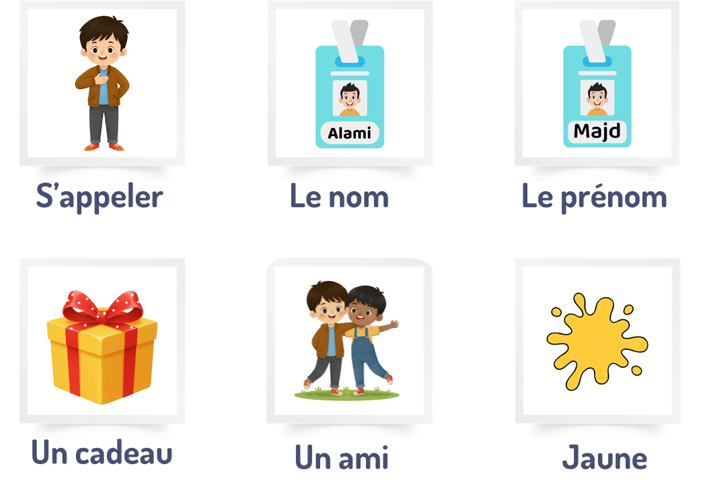
Répétons ensemble : S’appeler – Le nom – Le prénom – Un cadeau - Un ami – Jaune.

Slide 10
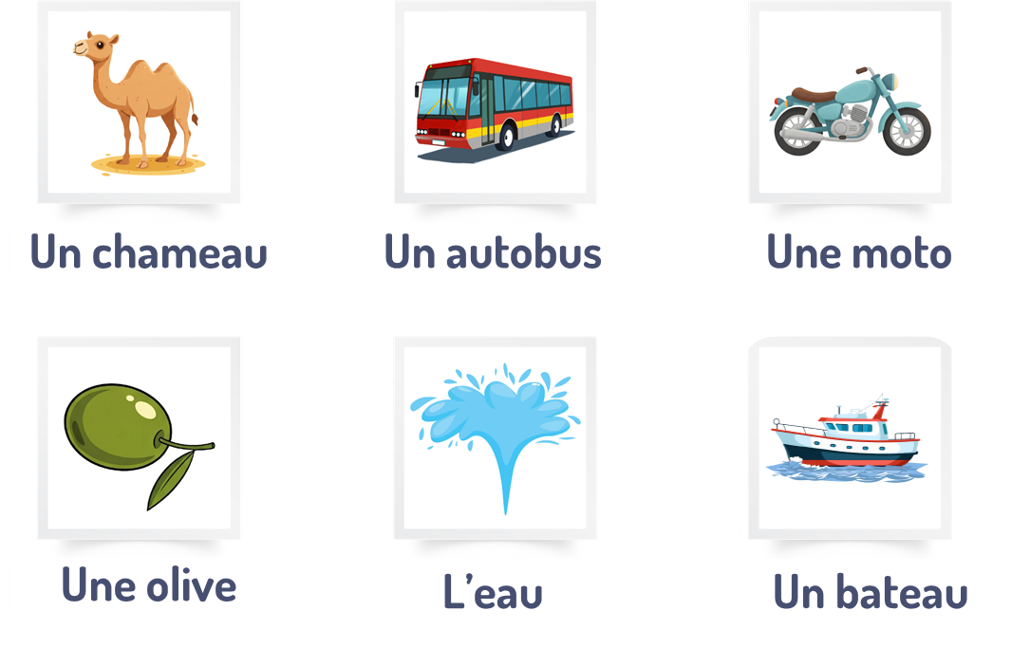
Répétons ensemble : Un chameau – Un autobus – Une moto – Une olive - L’eau - Un bateau.

Slide 11
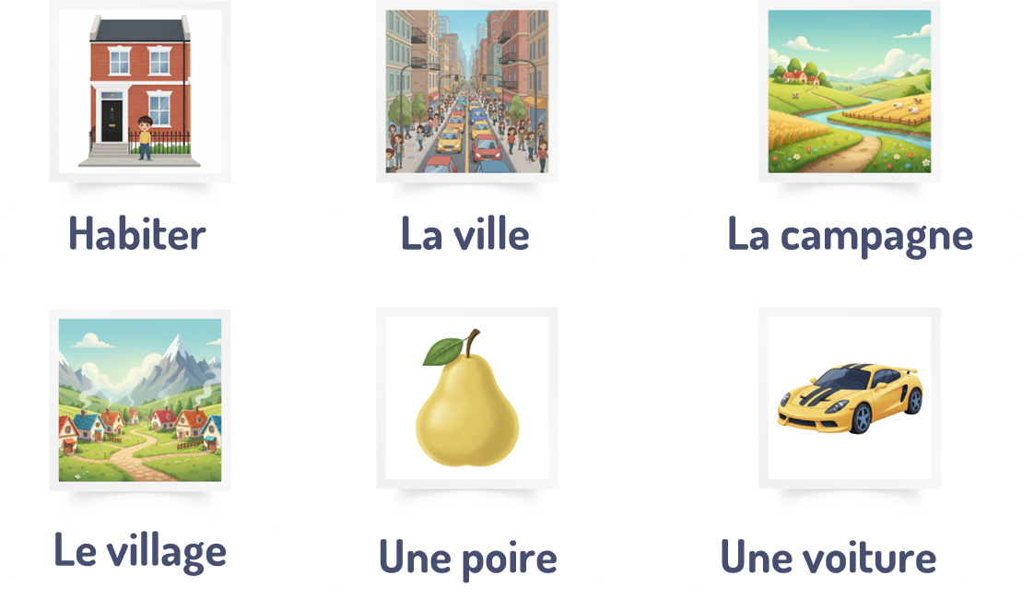
Répétons ensemble : Habiter – La ville – La campagne – Le village – Une poire – Une voiture.

Slide 12
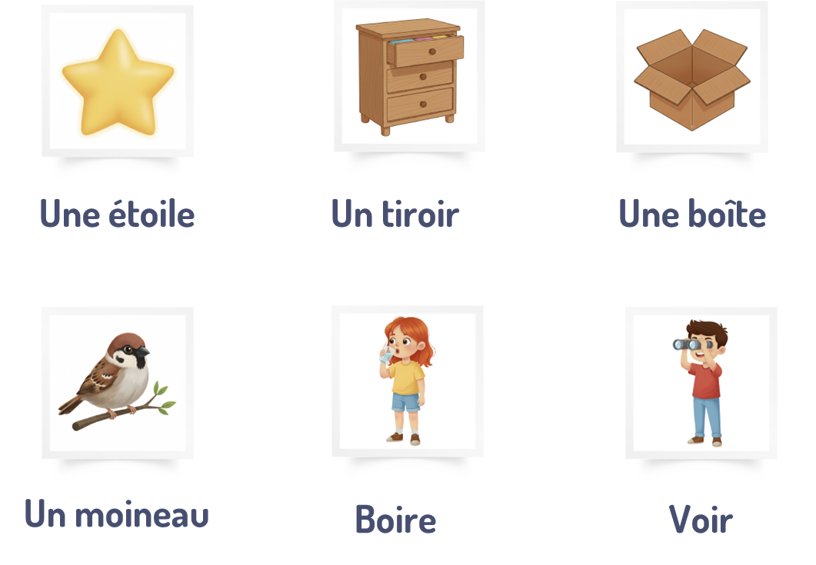
Répétons ensemble : Une étoile – Un tiroir – Une boîte – Un moineau – Boire – Voir.

Slide 13

Nous allons jouer au jeu des mots invisibles.
Jeu des mots invisibles.

Slide 14
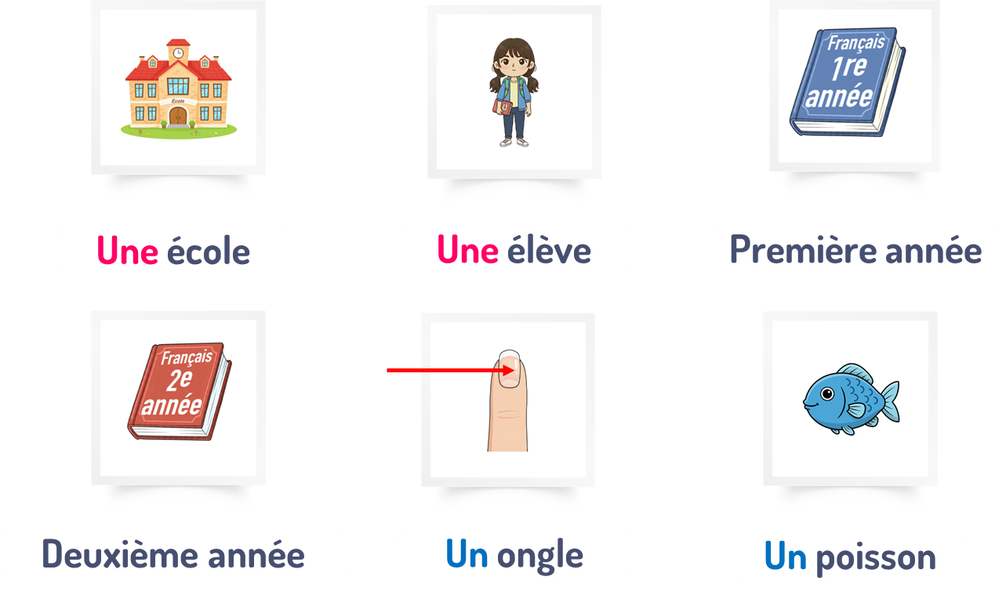
Répétons ensemble : Une école – Une élève – Première année – Deuxième année – Un ongle – un poisson.

Slide 15
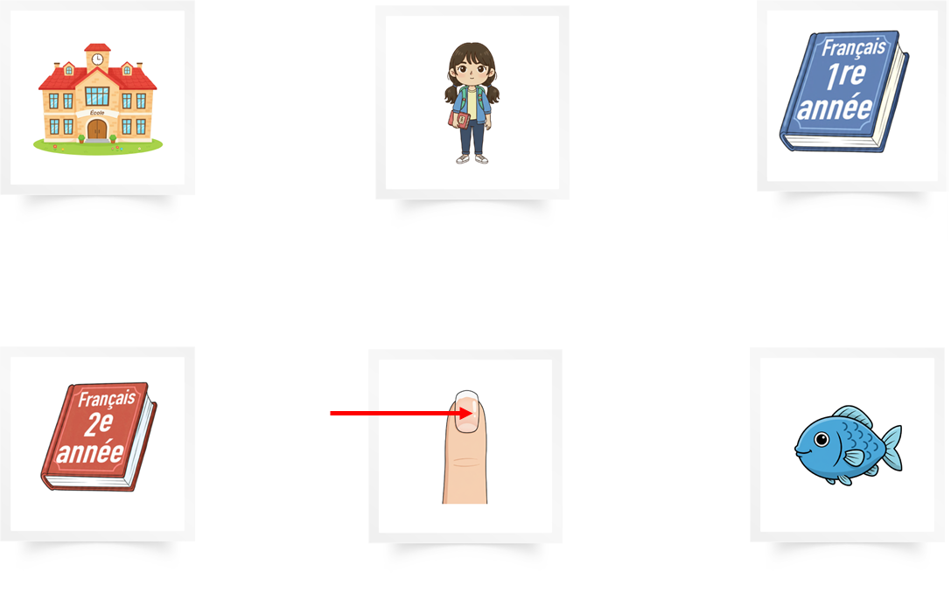
Observez bien les images. Je vais masquer deux images. Qui veut expliquer la consigne en arabe ?

Slide 16
Quelles sont les images qui manquent ?
?
?

Slide 17
Les deux images qui manquent sont : une école et un poisson.

Slide 18

Nous allons jouer au jeu des mots qui bougent.
Jeu des mots qui bougent

Slide 19
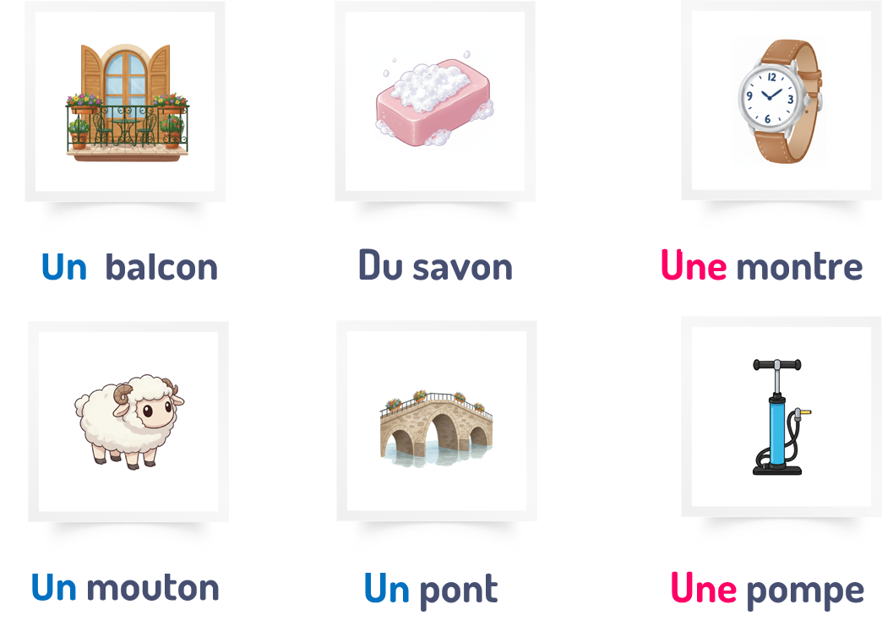
Répétons ensemble : Un balcon – Du savon – Une montre – Un mouton – Un pont – Une pompe.

Slide 20
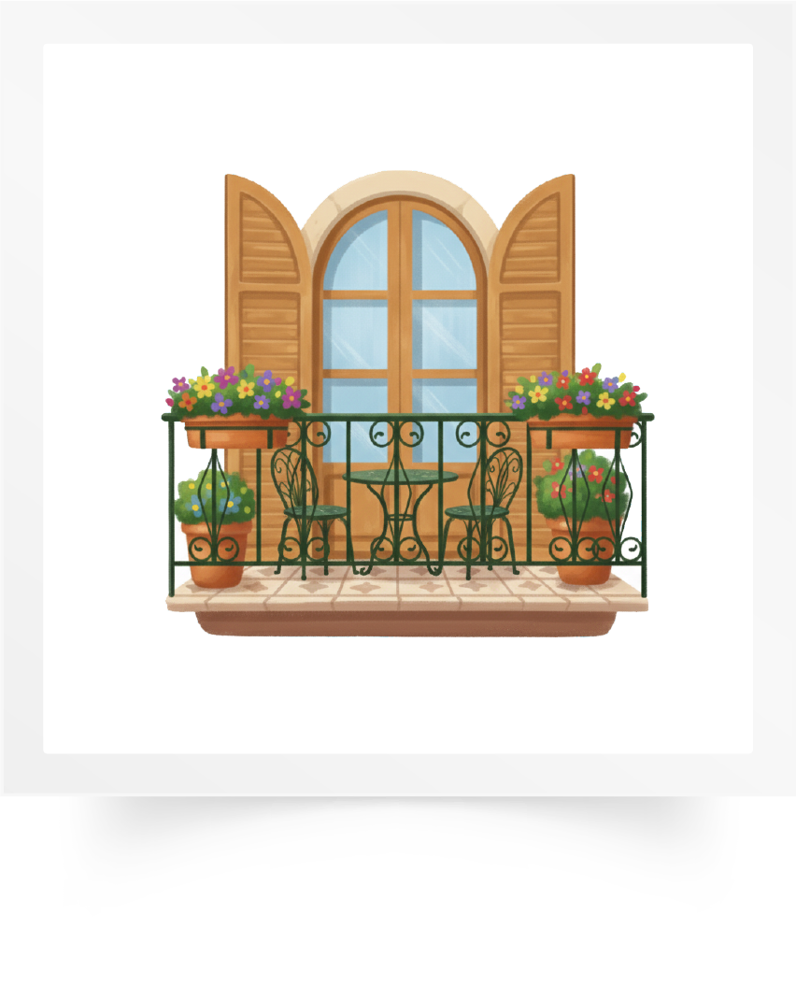
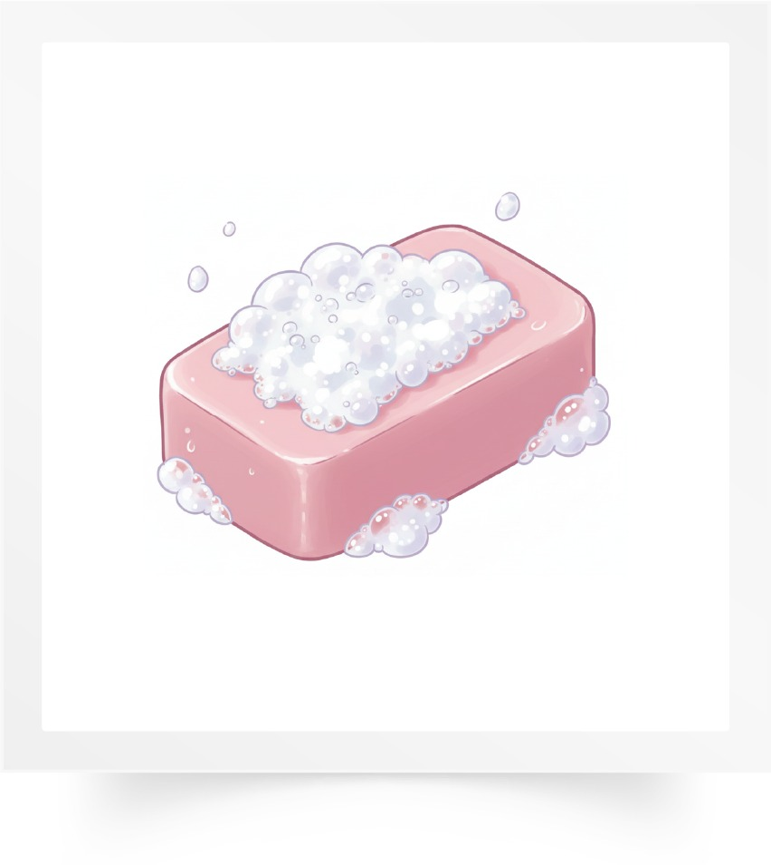
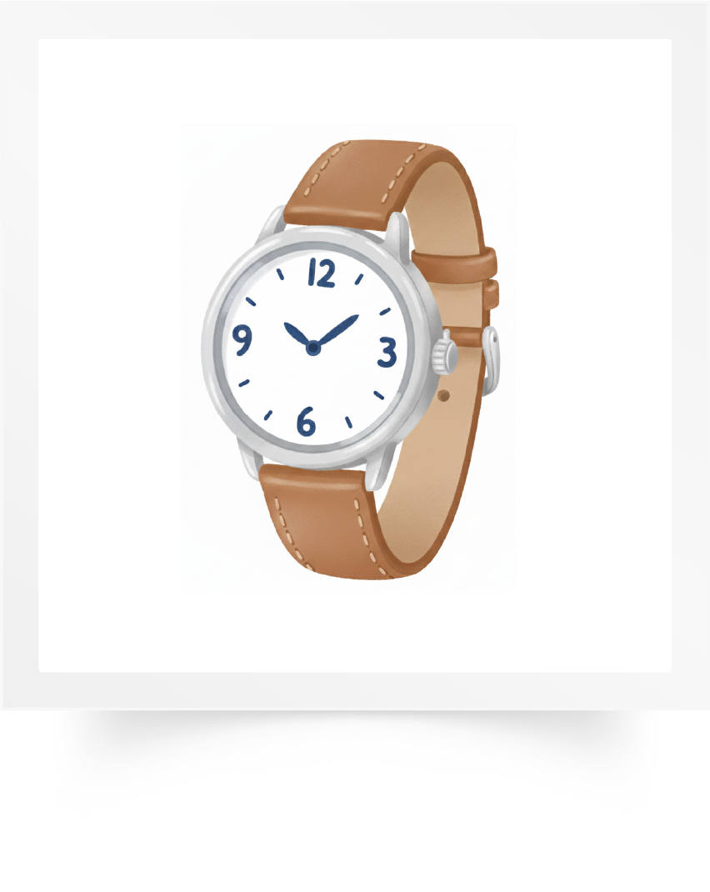
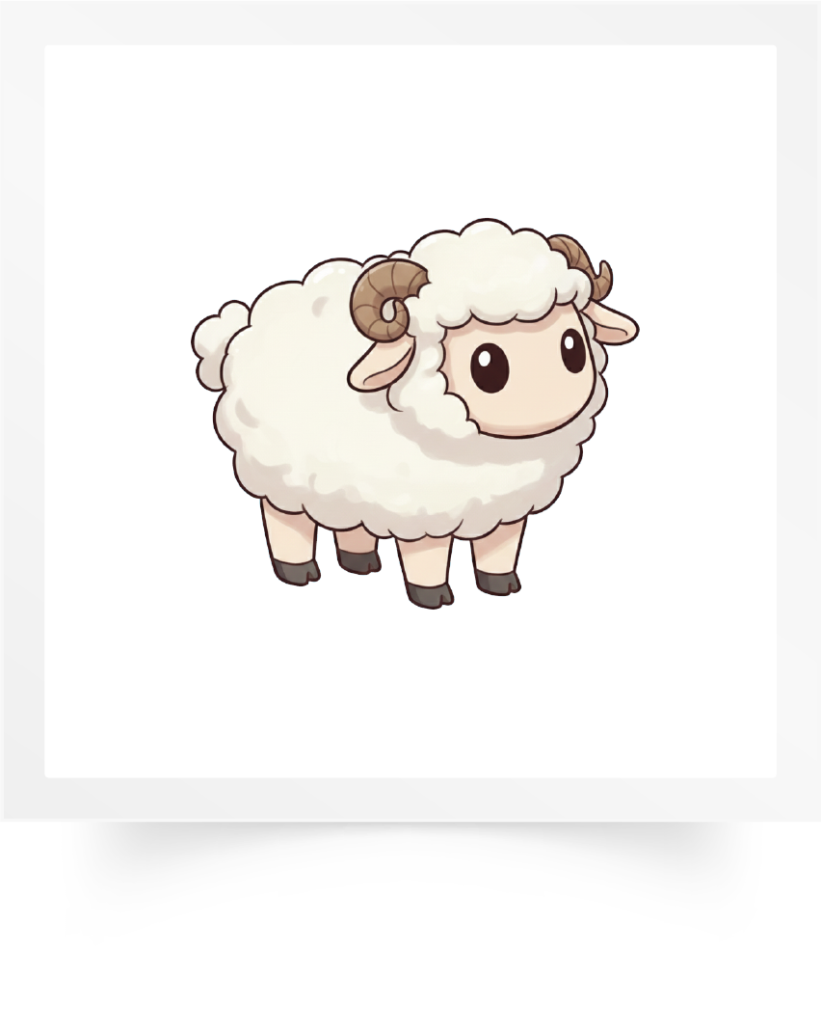
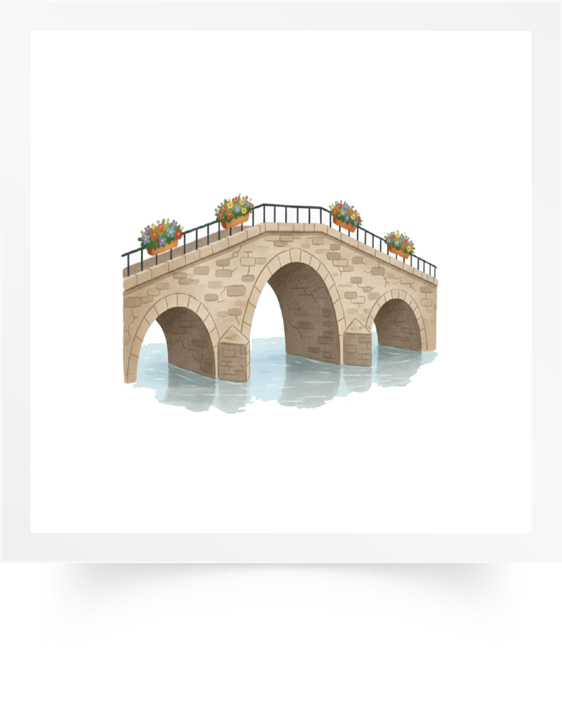
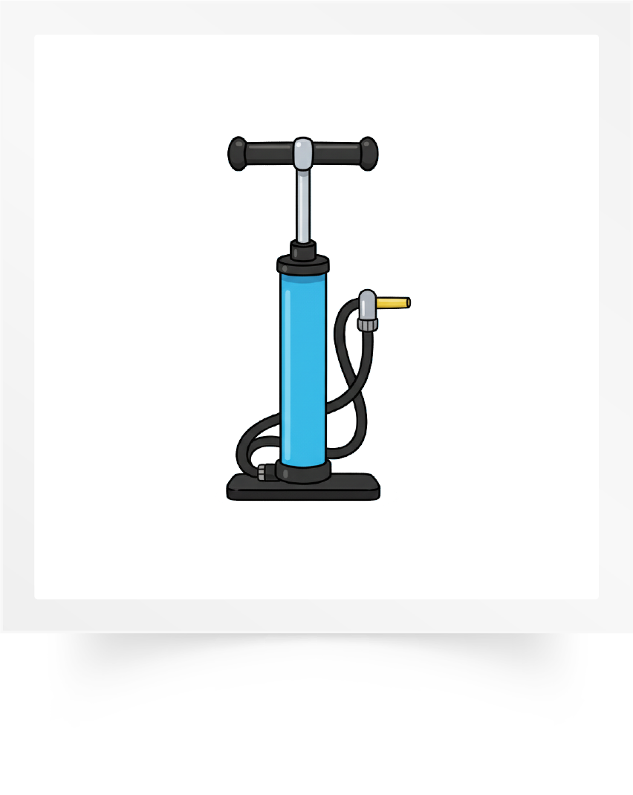
Observez bien. Je vais faire bouger 2 mots. Qui veut expliquer la consigne en arabe ?

Slide 21
Quels sont les 2 mots qui ont bougé ?

Slide 22
Les deux mots qui ont bougé sont : une montre et un pont.

Slide 23
Maintenant, nous allons faire de la lecture. Qui veut lire ces mots ?
Un autobus
Un bateau
Un chapeau
Une poire
Un tiroir
Une boite

Slide 24
Qui veut lire ces mots ?
Un ongle
Une pompe
Un poisson
Un balcon
Un pont
Un mouton

Slide 25
Qui veut lire cette phrase ?
Le chameau boit de l’eau.

Slide 26
Qui veut lire cette phrase ?
Le poisson est dans l’eau.

Slide 27
Qui veut lire cette phrase ?
La pompe est dans le balcon.

Slide 28

Prenez vos ardoises.

Slide 29

Qu’est-ce que c’est ? Qui veut répondre ?

Slide 30
Écrivez le mot sur votre ardoise.

Slide 31
Levez les ardoises. Je vais vérifier votre écriture.

Slide 32
Corrigez.
étoile

Slide 33

Qu’est-ce que c’est ? Qui veut répondre ?

Slide 34
Écrivez le mot sur votre ardoise.

Slide 35
Levez les ardoises. Je vais vérifier votre écriture.

Slide 36
Corrigez.
cadeau

Slide 37
Qu’est-ce que c’est ? Qui veut répondre ?

Slide 38
Écrivez le mot sur votre ardoise.

Slide 39
Levez les ardoises. Je vais vérifier votre écriture.

Slide 40
Corrigez.
savon

Slide 41
Qu’est-ce que c’est ? Qui veut répondre ?

Slide 42
Écrivez le mot qui correspond à cette image.

Slide 43
Levez les ardoises. Je vais vérifier votre écriture.

Slide 44
Corrigez.
pompe

Slide 45

Prenez vos cahiers.

Slide 46
Ces mots sont en désordre. Ecrivez sur vos cahiers une phrase correcte à partir de ces mots.
village
j’habite
au

Slide 47
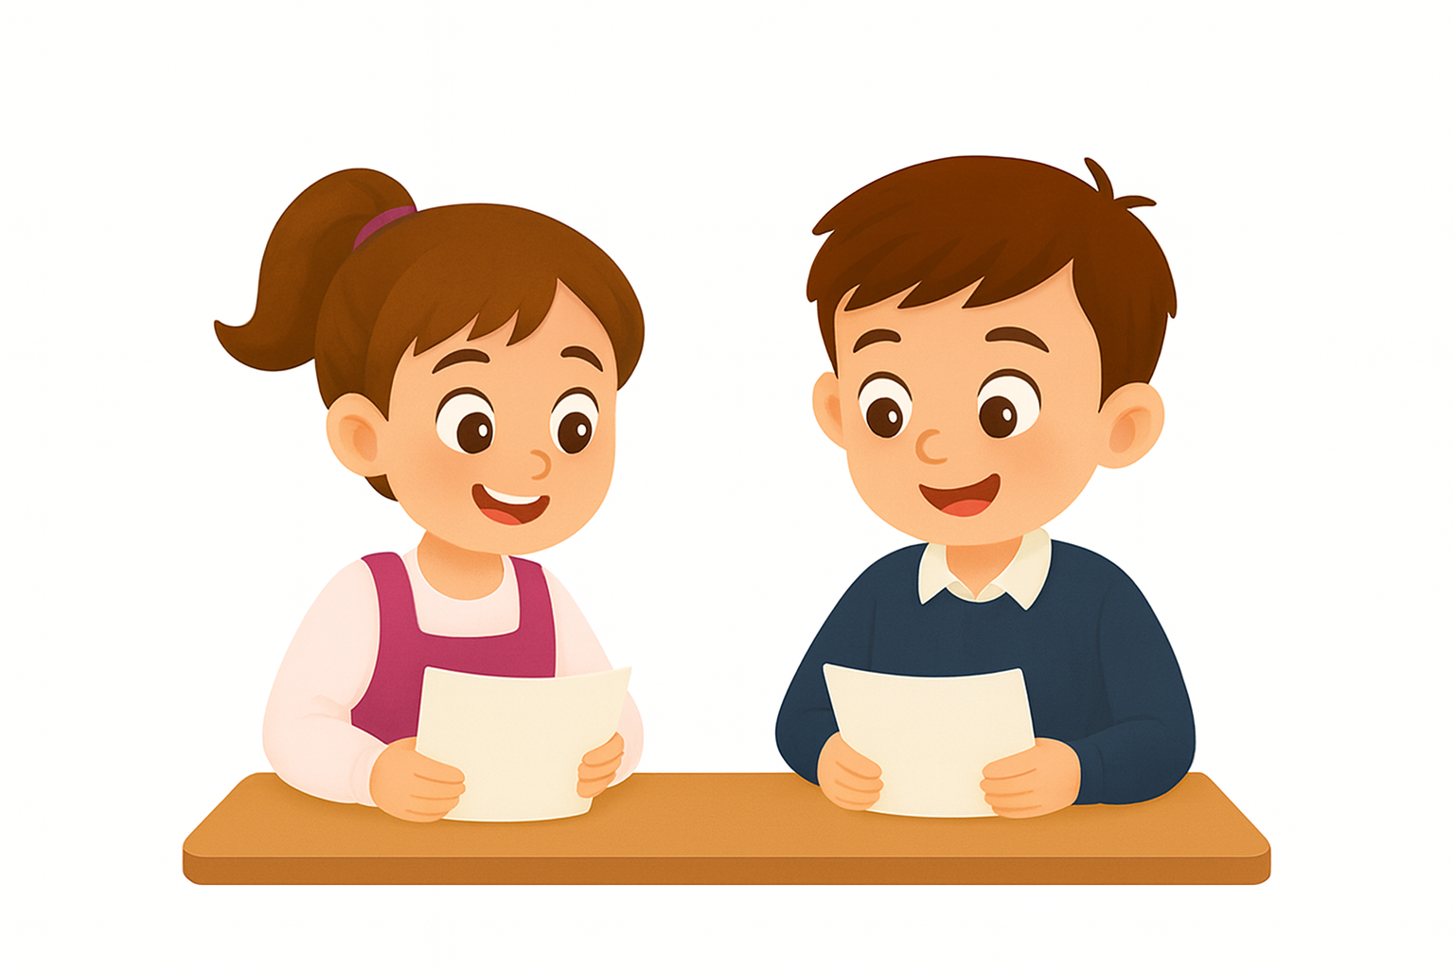
.
Qui veut lire sa phrase ?

Slide 48
Corrigez. Je n’oublie pas la majuscule au début de la phrase et le point à la fin.
J’habite au village.

Slide 49
Ces mots sont en désordre. Ecrivez sur vos cahiers une phrase correcte à partir de ces mots.
en deuxième année
suis
je

Slide 50
.
Qui veut lire sa phrase ?

Slide 51
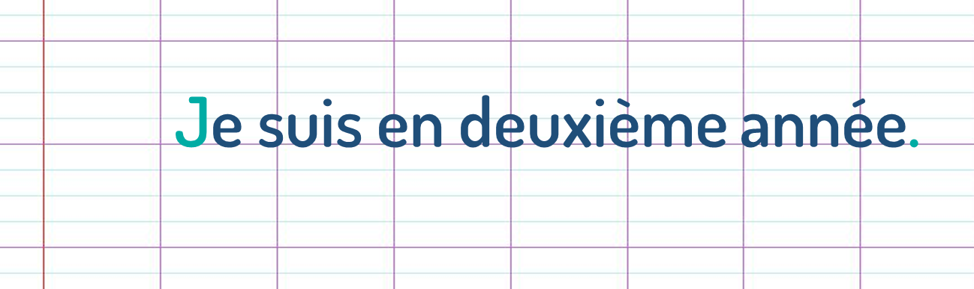
Corrigez. Je n’oublie pas la majuscule au début de la phrase et le point à la fin.

Slide 52
Maintenant, c’est l’activité des questions en rafales. Je vais désigner des élèves au hasard pour répondre. Tenez-vous prêts.
?
?
?

Slide 53
Comment ça va ?
?
Comment ça va ?

Slide 54
Comment tu t’appelles?
?
Comment tu t’appelles?

Slide 55
Quel est ton prénom ?
?
Quel est ton prénom ?

Slide 56
Quel est ton nom ?
?
Quel est ton nom ?

Slide 57
Tu habites où ? En ville ou à la campagne ?
?
Tu habites où ?

Slide 58
Tu es en quelle classe ?
?
Tu en quelle classe ?

Slide 59
Tu es dans quelle école ?
?
Tu en dans quelle école ?

Slide 60
Akram est dans quelle école ?
?
Akram est dans quelle école ?

Slide 61
Nada est en quelle classe ?
?
Nada est en ………

Slide 62
Plan de la séance 6
Réservé à l’enseignant (e)
Vocabulaire.
Lire et écrire des mots « on – om ».
Répondre à des questions en rafales.
2. Lecture offerte
Histoire de l’arbre magique.

Slide 63

Nous avons déjà vu les deux premiers épisodes de l’histoire L’arbre magique. Qui veut nous rappeler ce qu’on a vu dans cet épisode ? En français ou dans votre langue.

Slide 64
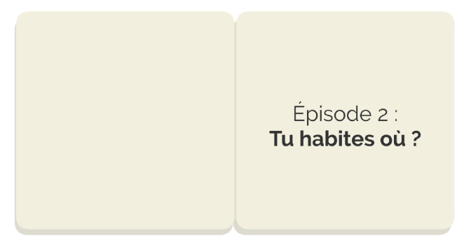
On va regarder le deuxième épisode une nouvelle fois. Après, on verra le troisième épisode. Soyez attentifs.

Slide 65



Lecture de la vidéo.

Slide 66
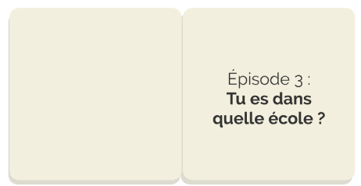
Maintenant, nous allons découvrir un nouvel épisode de l’histoire L’arbre magique. Est-ce que vous êtes prêts ? Ecoutez bien.

Slide 67
Lecture de la vidéo.

Slide 68

Nous allons écouter l’histoire une deuxième fois. Soyez attentifs.

Slide 69
Lecture de la vidéo.

Slide 70
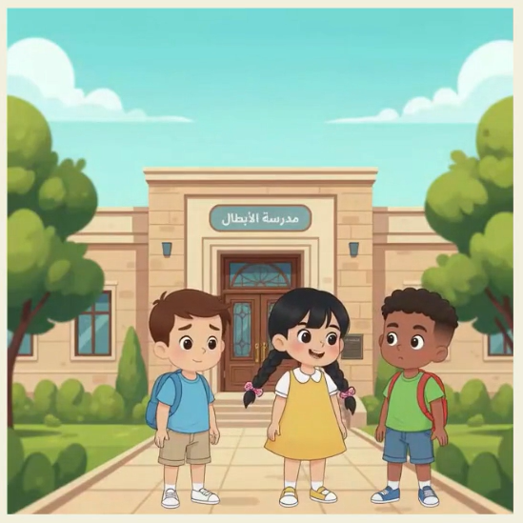
Le garçon est dans quelle école ?

Slide 71
Le garçon est à l’école Ibn Sina.
Le garçon est à l’école Ibn Sina.

Slide 72
Il est en quelle classe ?

Slide 73
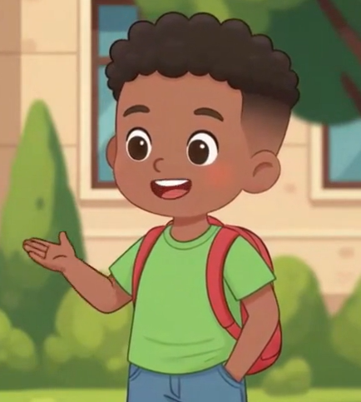
Il est en deuxième année.
Il est en deuxième année.

Slide 74

Que voit le garçon sur la feuille dorée ? Qui veut répondre ?

Slide 75
Il voit son école.
Il voit son école.

Slide 76
Où se trouve l’école du garçon ? En ville ou à la campagne ? Qui veut répondre ?

Slide 77
Elle se trouve à la campagne.
Elle se trouve à la campagne.

Slide 78
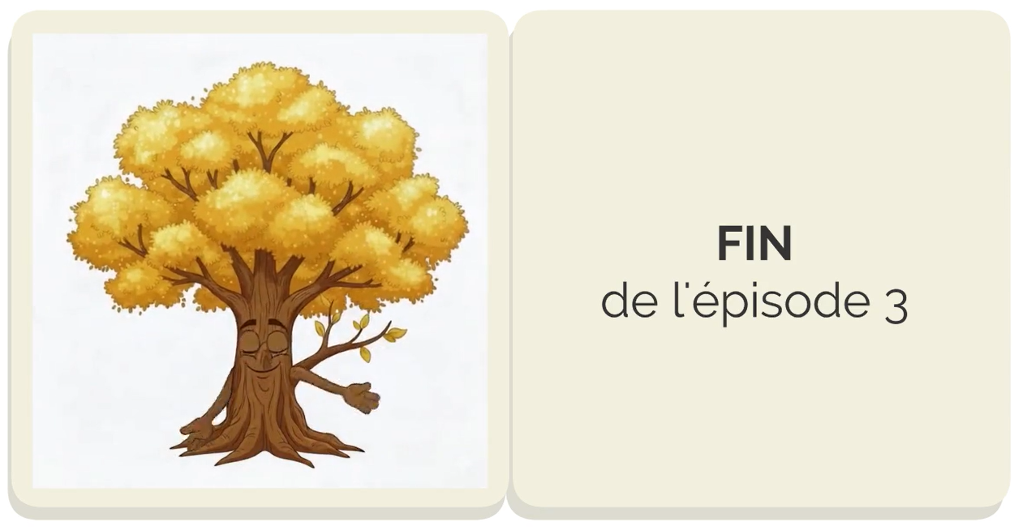
On va retrouver Adam et Sara la semaine prochaine pour un nouvel épisode.

Slide 79
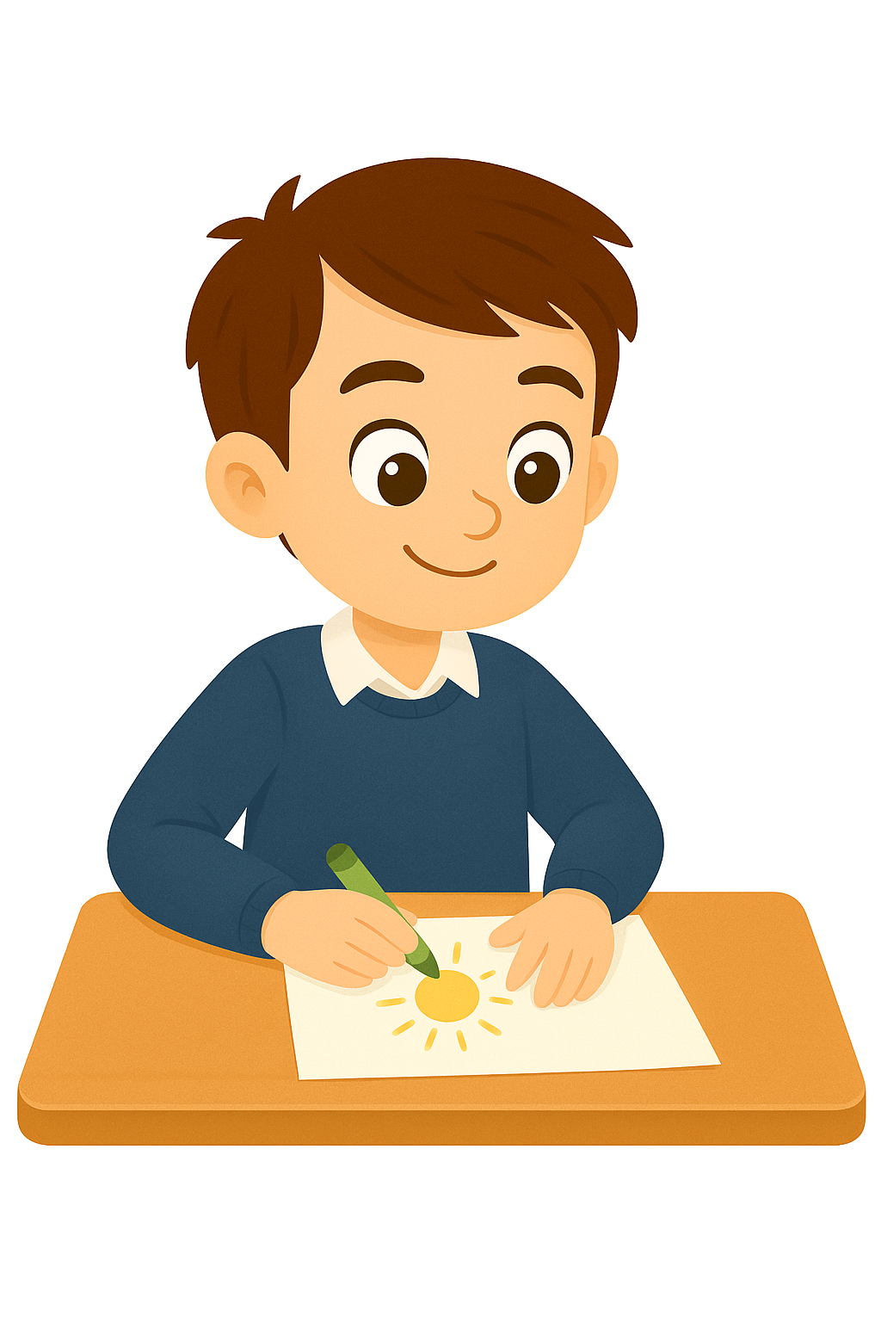
A la maison, faites un dessin sur l’histoire de l’arbre magique.

Slide 80

La séance d’aujourd’hui est terminée.

